Slide 1
Харизма и харизматичные личности в истории

Slide 2
Понятие харизмы
Харизма(греч. Χάρισμα- дар (от Бога)-внешние черты, особая одарённость, исключительность личности в интеллектуальном, духовном, или каком-нибудь другом отношении,способность привлечь к себе внимание какими либо действиями или жестами. Обычно под харизмой понимают эмоционально-психические способности человека (особенно к эмпатии), благодаря которым его оценивают как одарённого особыми качествами и способного оказывать эффективное влияние на людей

Slide 3
История
В ранней христианской традиции харизма — это содействие, ниспосылаемое Святым Духом избранным людям («дар» проповеди, чудотворения, пророчества и т. д.)
Эти духовные дары классифицируют по тройственному принципу:
тройные дары откровения — мудрость, знание и умение различать духов;
тройные дары силы — вера, чудеса и исцеление;
тройные дары речи — пророчества, глоссолалия и толкование языков.

Slide 4
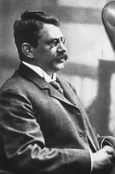
В социологию термин ввёл Эрнст Трёльч. Понятие харизматического авторитета занимало важное значение в построении идеального государства. По определению немецкого социолога М. Вебера: «Харизмой называется качество личности, признаваемое необычайным, благодаря которому она оценивается, как одарённая сверхъестественными, сверхчеловеческими или, по меньшей мере, специфически особыми силами и свойствами, не доступными другим людям».

Slide 5
Харизматичные личности
Это знаменитые государственные и военные деятели, такие, как Чингисхан или Наполеон. В XX веке среди таких деятелей — Гитлер, Муссолини, Рузвельт, Черчилль, Ленин, Сталин, Троцкий, Махатма Ганди, Мустафа Кемаль Ататюрк, Муса Муртазин, папа Иоанн Павел II и Мартин Лютер Кинг. Свойство харизмы относительно безразлично к роду деятельности и её морально-этическому содержанию: харизматическим лидером с равным успехом может быть и святой, и преступник.

Slide 6
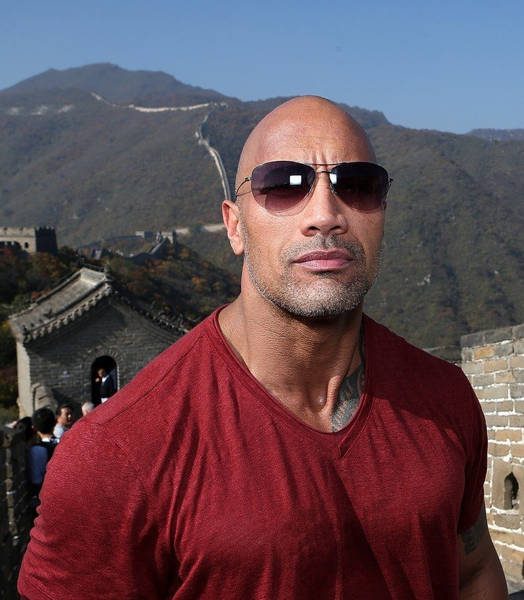
Дуэйн Джонсон
Дуэ́йн Джо́нсон (англ. Dwayne Johnson, род. 2 мая 1972 года, Хейвард, США) — американский рестлер и киноактёр, известный также под псевдонимом Скала́ (англ. The Rock). Семья матери имеет полинезийское происхождение и происходит с островов Самоа, отец происходит из чёрных ново шотландцев.

Slide 7
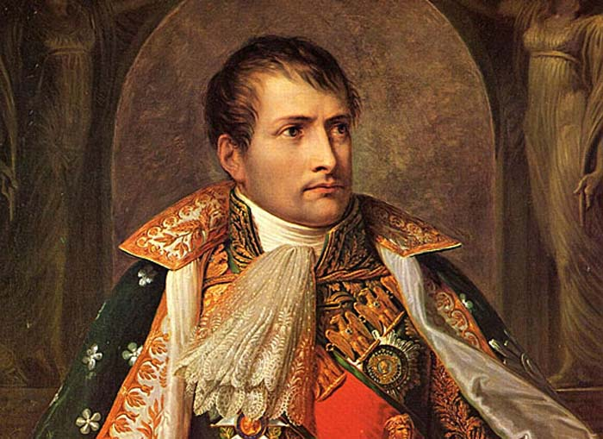
Наполеон Бонапарт
Император французов в 1804—1815 годах, французский полководец и государственный деятель, заложивший основы современного французского государства. Несомненно без своей харизмы он не смог бы повести за собой такое количество людей.

Slide 8
Харизма с точки зрения психологии
Быть харизматичным – значит уметь пробуждать в окружающих людях симпатию и воодушевление, получать эмоциональную поддержку.
Многие считают, что харизмой обладают люди энергичные. Имея избыток энергии, они отдают ее людям, повышая их эмоциональный уровень.
Эти люди способны захватить внимание аудитории, заразить тысячи людей эмоциями и идеями.
Они обаятельны и артистичны.
Они умеют выслушать, понимают и проникаются проблемами окружающих, и при этом способны быть настолько убедительными.
Они возбуждают в сердцах людей безграничную веру в собственные возможности.
Все специалисты, сходятся в одном: харизма есть инструмент, позволяющий лидеру безоговорочно влиять на группу

Slide 9
Как стать харизматичным
Вообще как харизма это такое понятие…Она либо есть либо её нет. Если у тебя есть малая доля харизмы ты можешь развить её до небывалых высот. Однако есть пара советов которые помогут вам стать харизматичными.
Коммуникабельность. Умение и желание общаться – одно из основных качеств успешного лидера. Многие публичные люди специально работают над собой в этом направлении.
Эмоциональный интеллект – способность соединяться с людьми на эмоциональном уровне, тонко чувствовать ситуацию и настроение окружения, а также умение выражать понимание и близость, которые так воодушевляют людей.
Яркость и выразительность. Харизматический лидер знает, где сказать громко, а где прошептать, где необходимо подойти близко, а где разумнее держать дистанцию.

Slide 10
Вывод
Харизма-необъятное и не всем понятное понятие,это целая наука. Разобраться в харизме сложно а порой и практически невозможно.
Харизматичные личности всегда есть были и будут,несомненно есть как положительные так и отрицательные “носители харизмы”
.Однако без этих людей возможно бы и распалось всё общество возможно благодаря им мир такой какой он есть.

